Slide 1
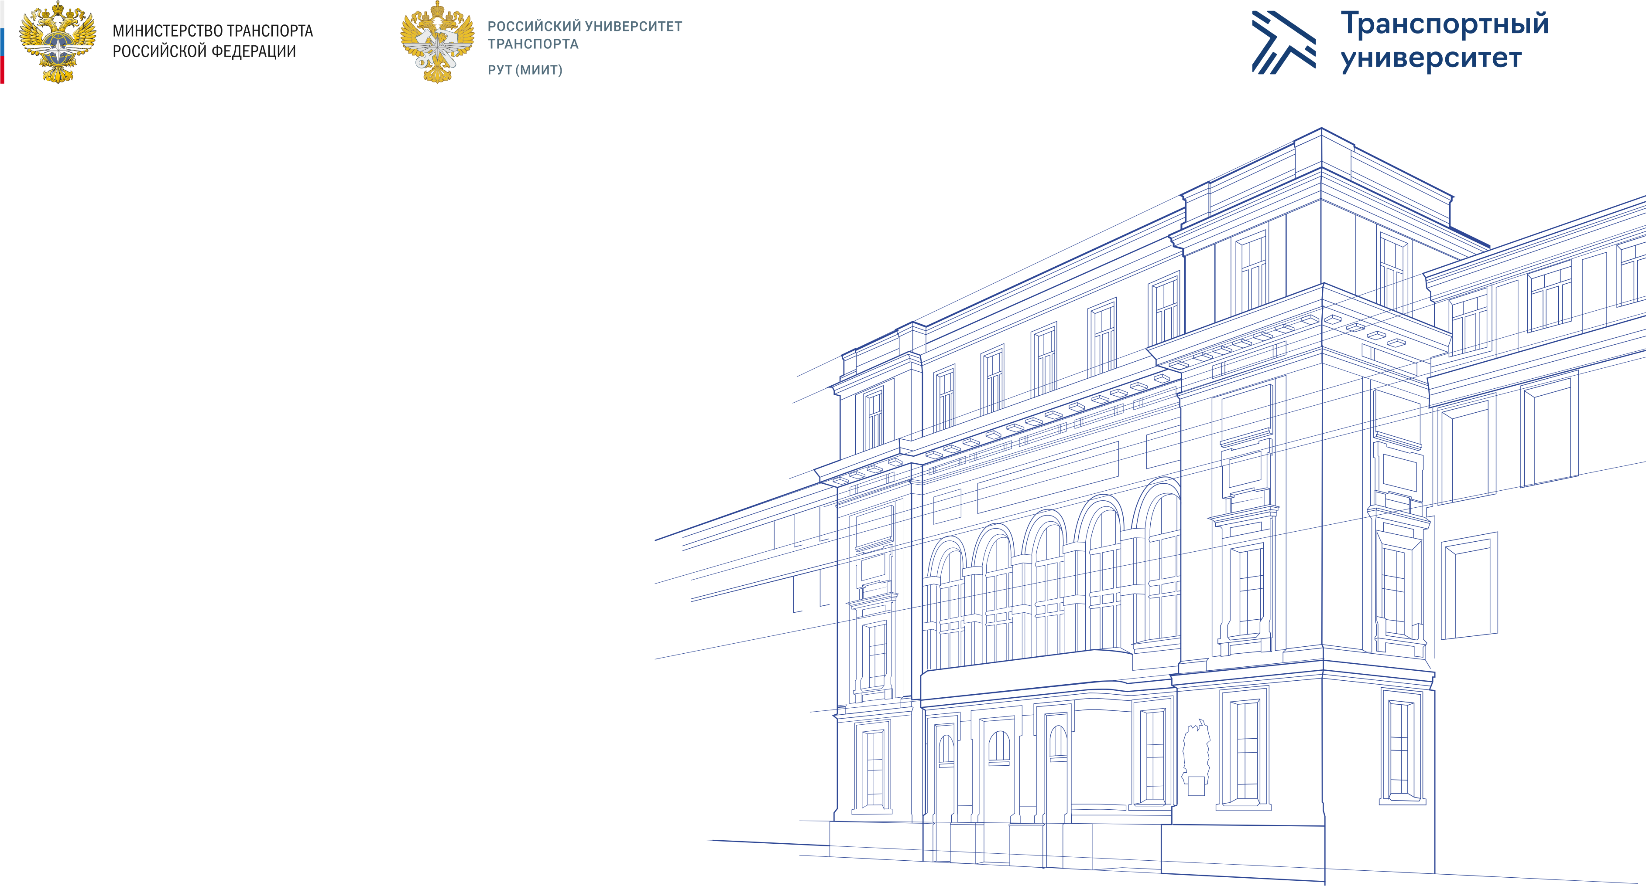
Стеганографический анализ файлов изображений

Slide 2
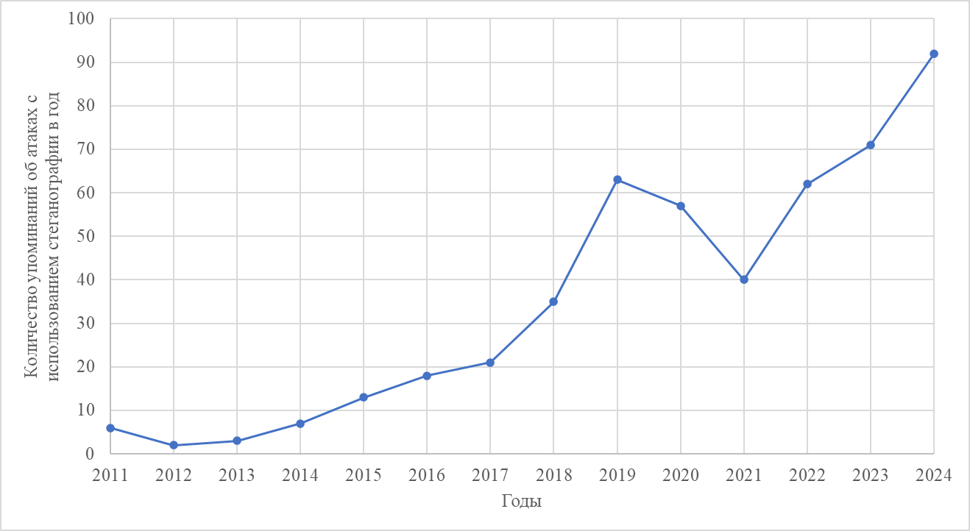
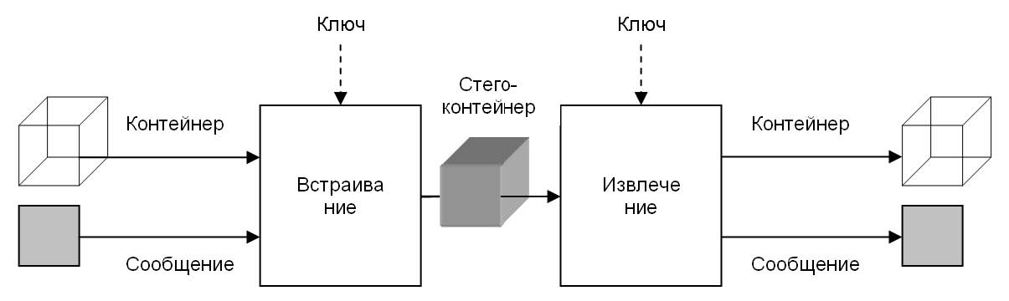
Цифровая стеганография
Стеганография – это область исследований, посвящённая вопросам скрытной передачи информации: то есть организации канала связи, сам факт передачи данных по которому является скрытым.
Цифровая стеганография – раздел стеганографии, связанный со скрытием данных в различных информационных объектах – таких, как цифровые файлы.

Slide 3
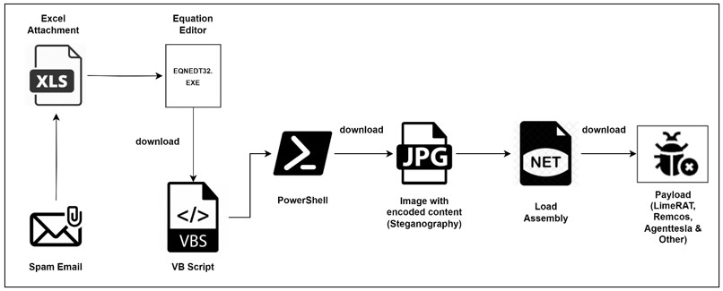
Типичный сценарий атаки с использованием стеганографии
1. Доставка или обнаружение скрипта или модуля, способного обеспечить работу стегоканала:
а. загрузить файл изображения из допустимого источника (сторонний разрешённый сервера или из внутренней сети);
б. выполнить стегодекодирование изображения (например, исполняемого бинарного файла).
2. Запуск на исполнение извлечённого вредоносного кода.
Пример атаки группировкой TA558 (вредоносная кампания 2023 г.) – цепочка заражения:

Slide 4
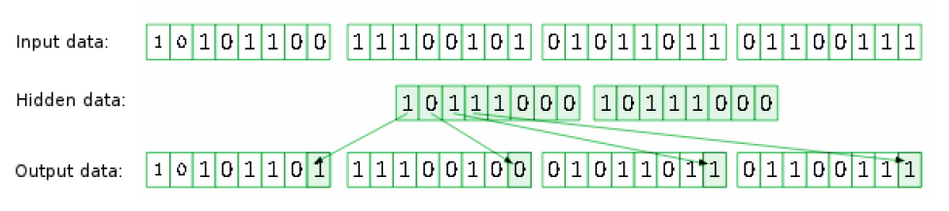
Стеганографический метод НЗБ
Метод сокрытия в наименее значащих битах основан на идее заменять один наименее значащий бит (младший бит) бинарного представления каждого пикселя изображения на бит скрываемого сообщения
Метод НЗБ имеет два основных варианта реализации:
Последовательный метод НЗБ;
Псевдослучайный метод НЗБ (Random LSB или Shuffle Dance).

Slide 5
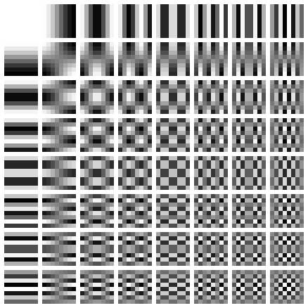
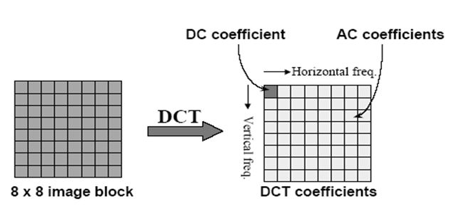
Частотное представление изображения
Коэффициент в левом верхнем углу матрицы ДКП называется «постоянной составляющей» или DC-коэффициентом, он определяет основной цветовой оттенок (среднюю интенсивность цвета) всего блока.
Представление изображения в частотной области формируется путём вычисления коэффициентов дискретного косинусного преобразования (ДКП).
Все остальные полученные коэффициенты называются AC-коэффициентами и выражают частоту изменения интенсивности цвета по разным направлениям выбранного блока (по горизонтали и вертикали).
Матрица коэффициентов ДКП делится на 3 группы:
низкочастотные (левый верхний угол матрицы);
среднечастотные (вдоль побочной диагонали);
высокочастотные (правый нижний угол).

Slide 6
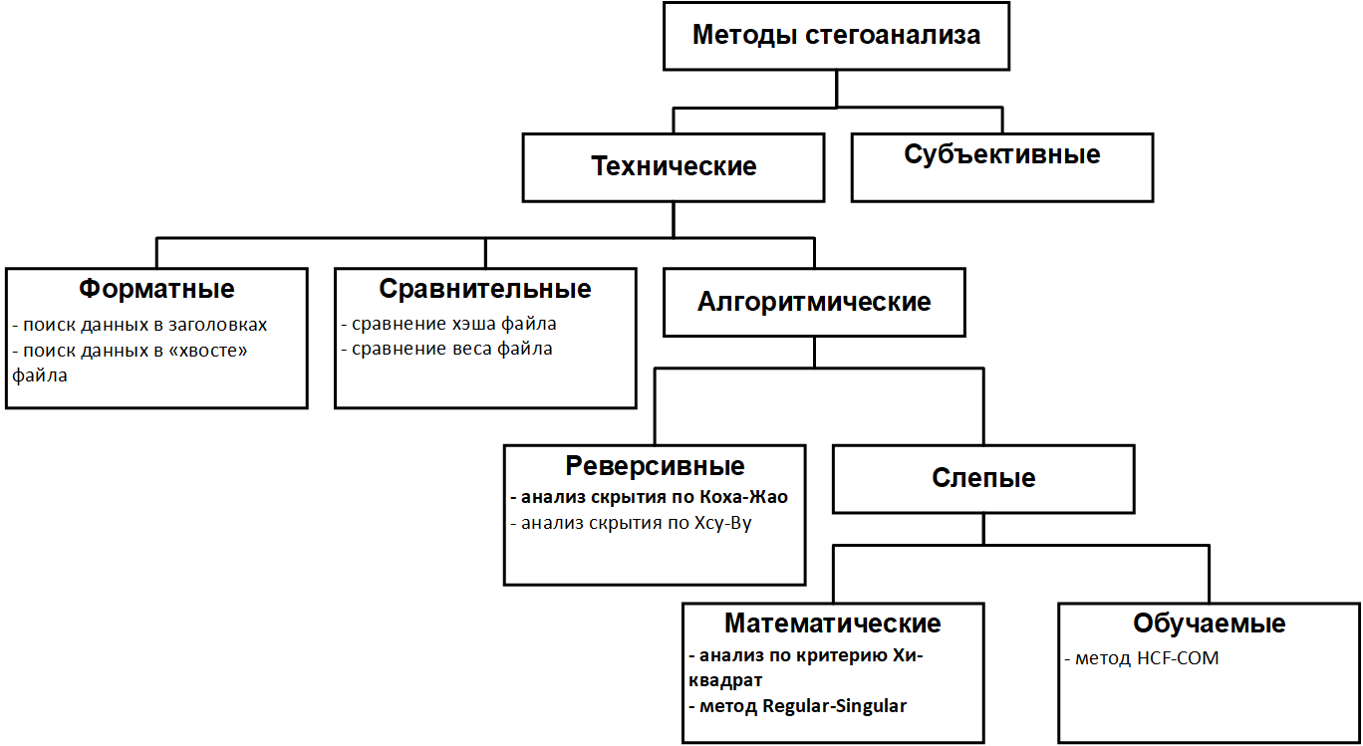
Классификация традиционных методов стегоанализа
Три этапа стегоанализа:
1. Обнаружение встроенного сообщения.
2. Извлечение сообщения.
3. Модификация сообщения.

Slide 7
Соответствие техник методам стегоанализа
Техника | Технические методы стегоанализа
 | Форматные | Сравнительные | Алгоритмические
 |  |  | Реверсивные | Слепые
 |  |  |  | Матема-тические | Обучаемые
Стеганография в пространственной области |  |  |  | + | +
Стеганография в частотной области |  |  | + | + | +
Стеганография за счёт расширения спектра |  |  | + | + | +
Статистическая стеганография |  |  |  | + | +
Стеганография на основе искажения |  | + |  |  | +
Стеганография на основе файла | + |  |  |  | +
Стеганография в цветовой палитре | + |  |  |  | +
Стеганография при создании изображений |  |  |  |  | +

Slide 8
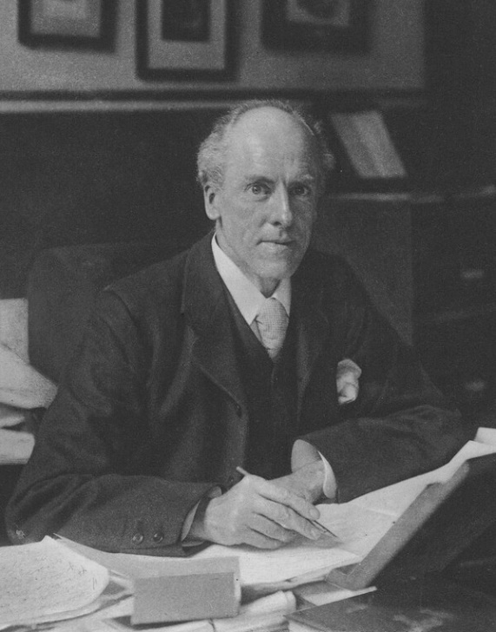
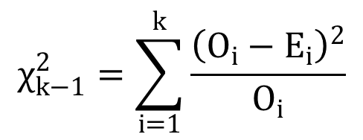
Метод стегоанализа по критерию Хи-квадрат (CSA)
Критерий согласия Пирсона позволяет получить вывод о принадлежности некой полученной при наблюдениях выборки определённому теоретическому закону распределения.
$$χ_{k−1}^{2}=\sum_{i=1}^{k}{\frac{{\left(O_{i}−E_{i}\right)}^{2}}{O_{i}}}$$
Идея метода основывается на предположении, что в незаполненном контейнере вероятность одновременного появления обоих значений каждой пары мала.
Пара значений – это пара байт, кодирующих интенсивности цветов и отличающихся лишь на один наименьший значащий бит.
Теоретически ожидаемое распределение определяется как последовательность средних арифметических значений частот всех пар.

Slide 9
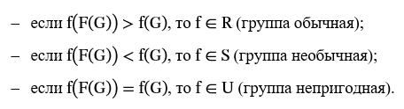
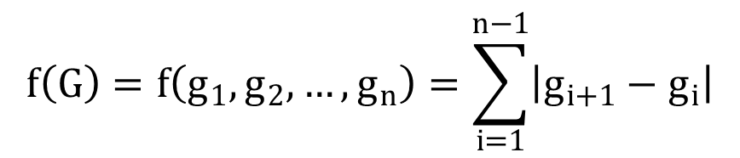
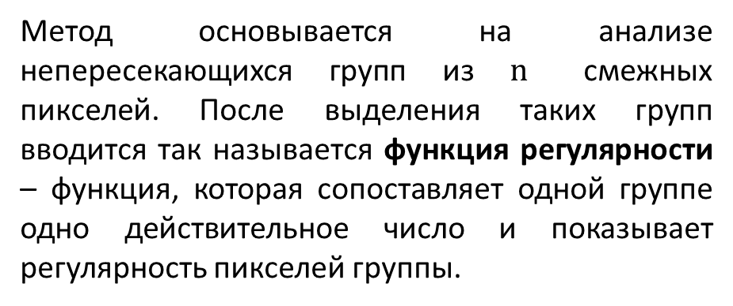
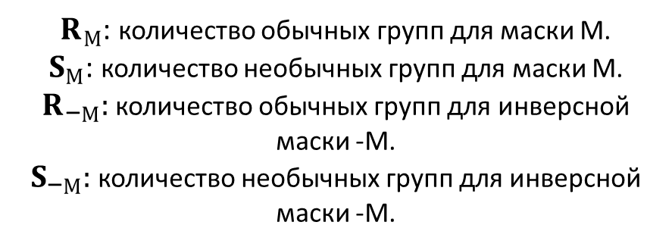
Метод стегоанализа Regular-Singular
Метод основывается на анализе непересекающихся групп из $n$ смежных пикселей. После выделения таких групп вводится так называется функция регулярности – функция, которая сопоставляет одной группе одно действительное число и показывает регулярность пикселей группы.
$R_{М}$: количество обычных групп для маски M.
$S_{М}$: количество необычных групп для маски M.
$R_{\text{−}М}:$ количество обычных групп для инверсной маски -M.
$S_{\text{−}М}:$ количество необычных групп для инверсной маски -M.
$$f\left(G\right)=f\left(g_{1},g_{2},…,g_{n}\right)=\sum_{i=1}^{n−1}{\left|g_{i+1}−g_{i}\right|}$$
Основной гипотезой данного метода является предположение о том, что в незаполненном контейнере количества групп одного класса для обычной и инверсной маски равны.
После подсчёта значений функции регулярности для всех групп анализируемого изображения определяется группа функций переворота.

Slide 10
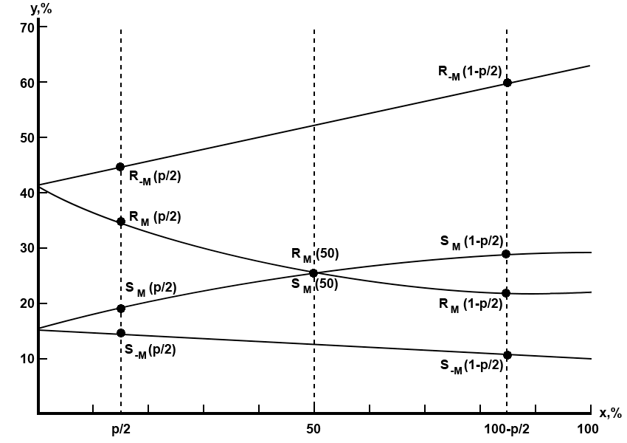
RS-диаграмма
На основе информации о данном типичном поведении графиков количественных характеристик групп производятся дальнейшие вычисления, позволяющие оценить относительную длину скрытого сообщения.

Slide 11
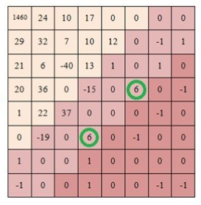
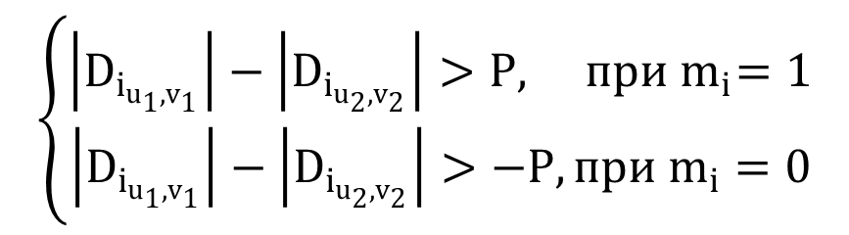
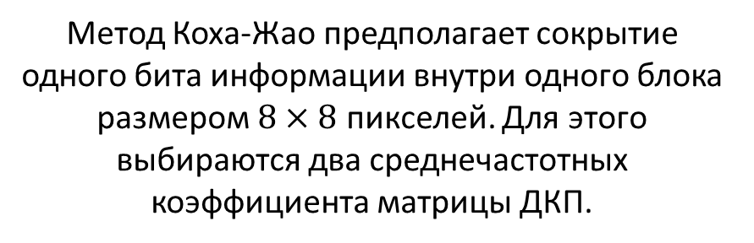
Стеганографический метод Коха-Жао
Метод Коха-Жао предполагает сокрытие одного бита информации внутри одного блока размером $8×8$ пикселей. Для этого выбираются два среднечастотных коэффициента матрицы ДКП.
$$\left\{\begin{aligned}\left|D_{i_{u_{1},v_{1}}}\right|−\left|D_{i_{u_{2},v_{2}}}\right|>P, { при m}_{i}=1 \\ \left|D_{i_{u_{1},v_{1}}}\right|−\left|D_{i_{u_{2},v_{2}}}\right|>−P, {при m}_{i}=0\end{aligned}\right.$$
Суть скрытия в методе Коха-Жао сводится к модификации разницы абсолютных значений двух выбранных коэффициентов.
Для кодирования бита «1» модуль первого должен быть больше модуля второго на величину порога P.
Для кодирования бита «0» модуль второго должен быть больше модуля первого на величину порога P.

Slide 12

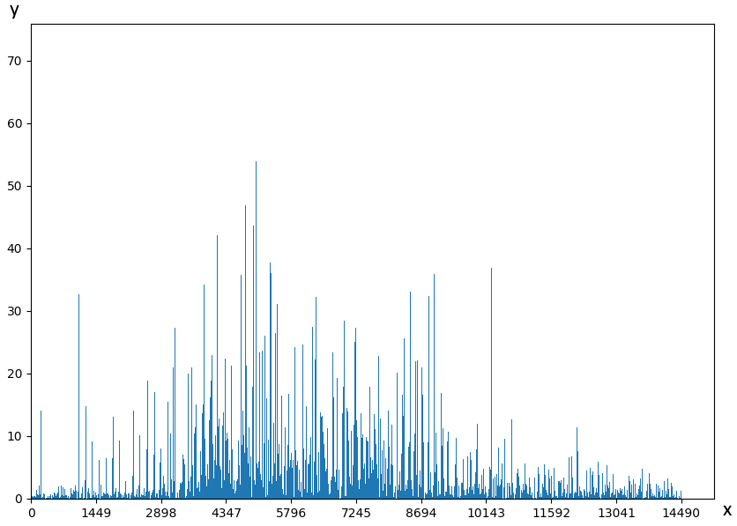
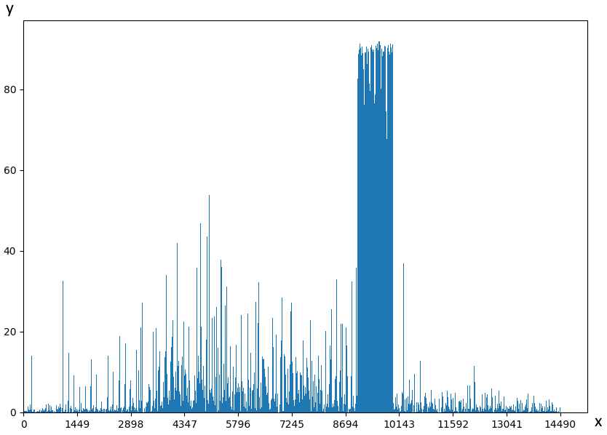
Стегоанализ алгоритма Коха-Жао
По абсолютной разнице между абсолютными значениями коэффициентов можно обнаружить блоки, в которых, скорее всего, было произведено скрытие

Slide 13
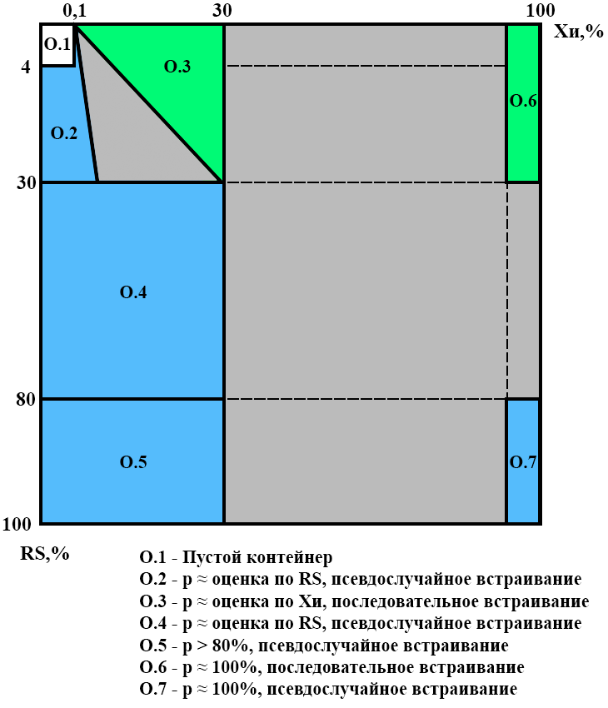
Методика формирования стегоаналитического вывода на основе совместного анализа методами CSA и RS
Рассмотрено совместное применение для следующих методов:
по критерию Хи-квадрат (CSA);
Regular-Singular.
Модули средних ошибок в оценке относительного объёма встроенной информации
Название метода | Для пустых контейнеров, % | Последовательный НЗБ, % | Псевдослучайный НЗБ, %
CSA | 0,105 | 1,411 | 22,225
RS | 4,055 | 22,996 | 4,403

Slide 14
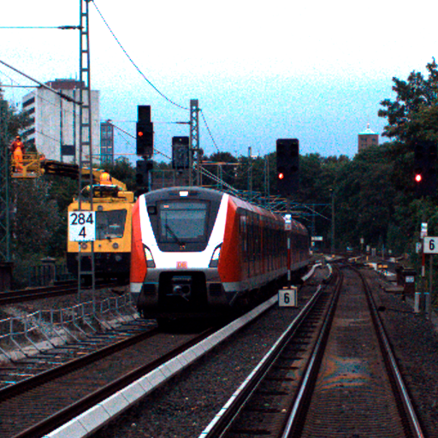
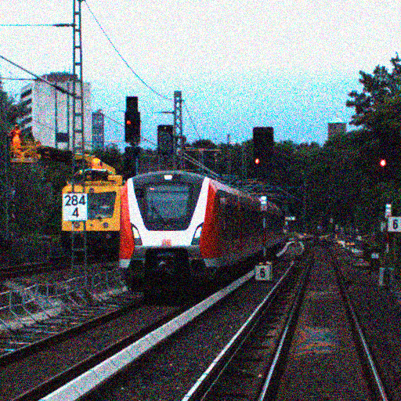
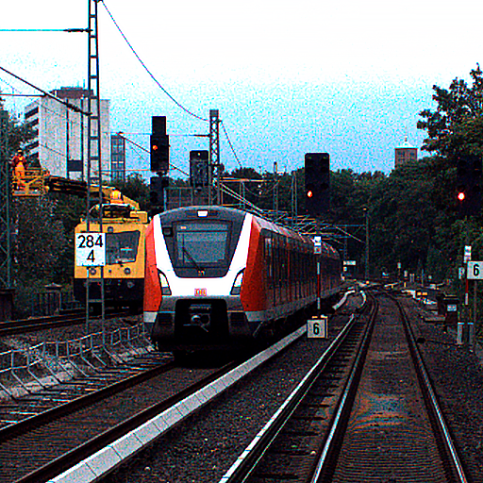
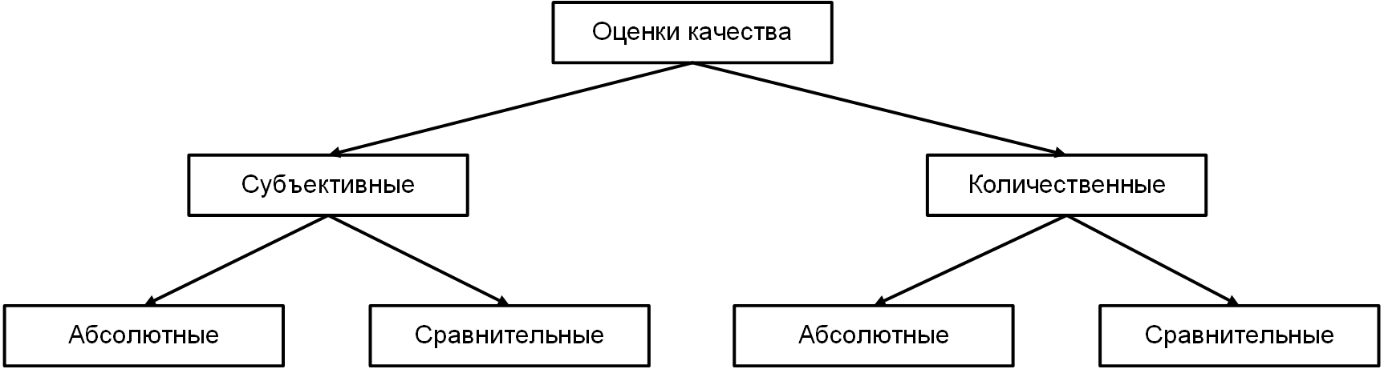
Оценки качества изображений
Изображение
Вид искажения | Отсутствует | Добавлен шум | Усилена резкость
Оценка методом RS | 5,68% | 100% | 31,67%
Количественные абсолютные оценки качества:
зашумлённость;
резкость;
размытость;
контраст;
энтропия.

Slide 15

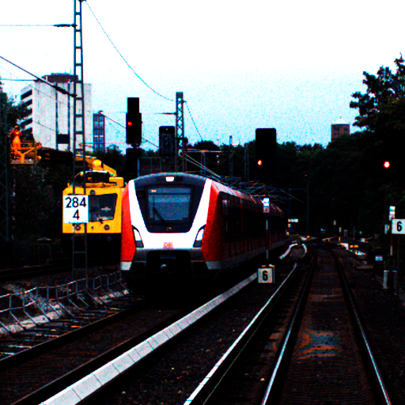
Подсчёт оценок качества
Шум | 25,665
Резкость | 94,045
Размытость | 0,273
Контраст | 0,556
Шум | 6,819
Резкость | 33,167
Размытость | 0,499
Контраст | 0,591
Оценка уровня шума | 9,054
Оценка уровня резкости | 74,685
Оценка уровня размытости | 0,336
Оценка уровня контраста | 0,646
Шум | 16,312
Резкость | 156,978
Размытость | 0,229
Контраст | 0,623
Шум | 4,054
Резкость | 84,971
Размытость | 0,328
Контраст | 0,739

Slide 16
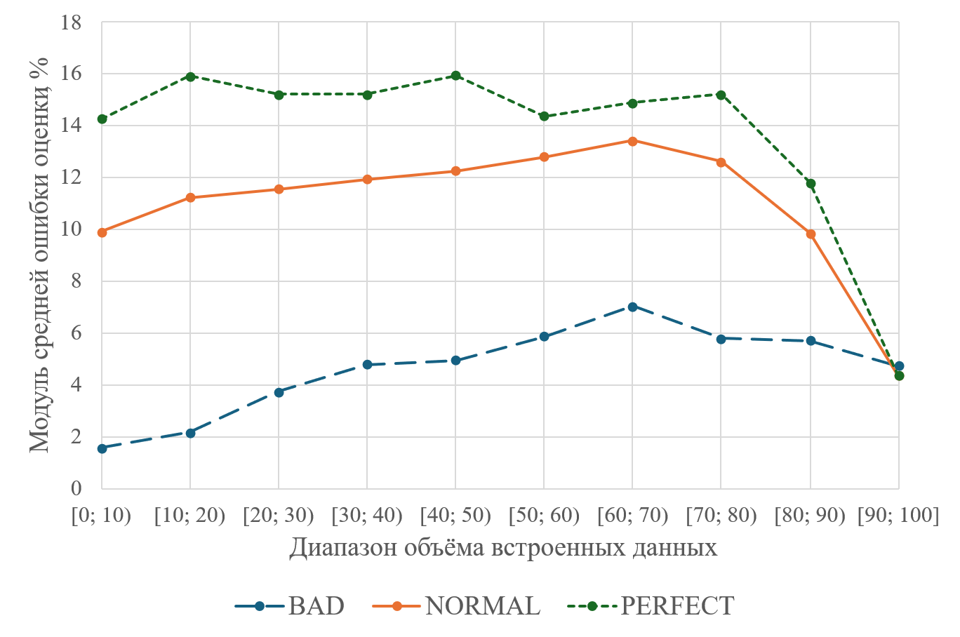
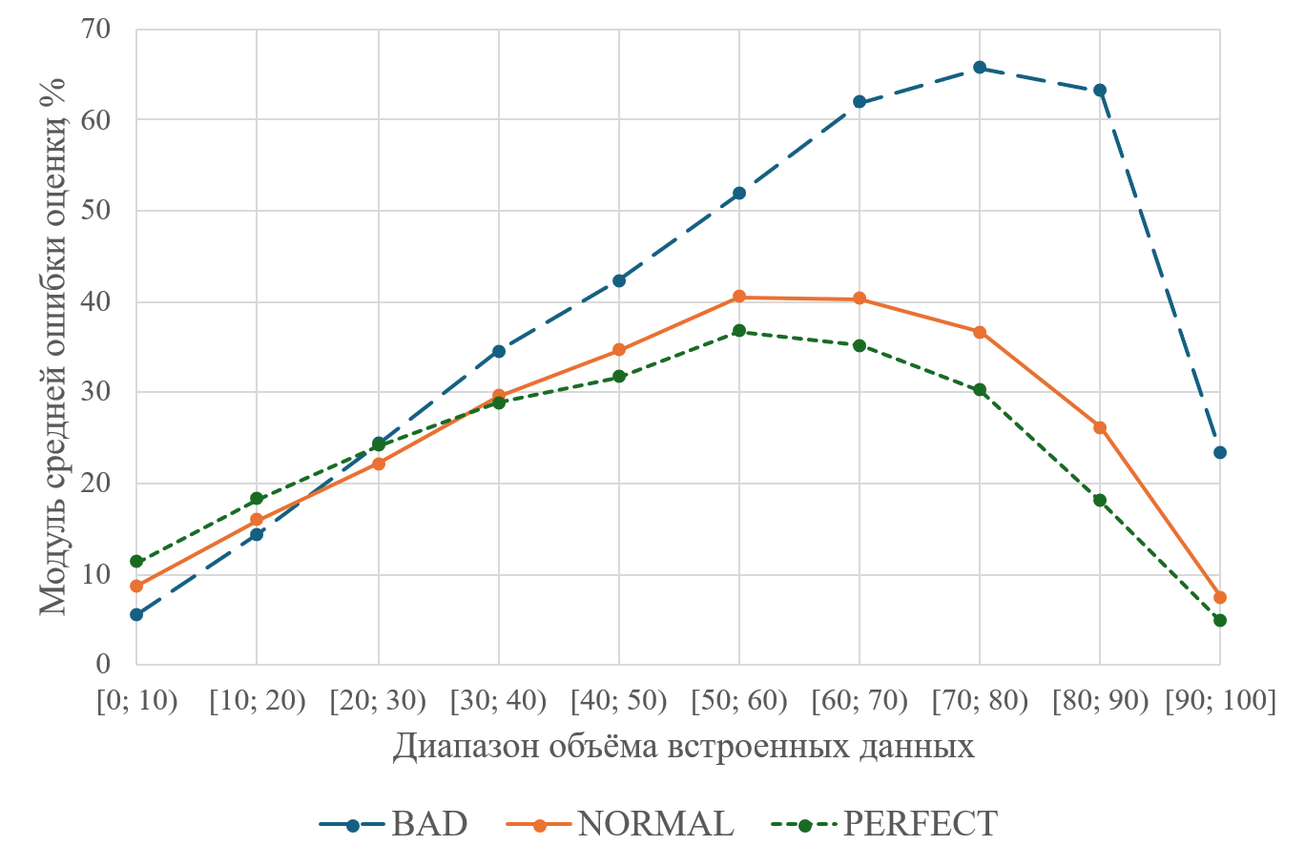
Сравнение модулей средних ошибок метода CSA в определении относительного объёма встроенной информации
При последовательном встраивании
При псевдослучайном встраивании

Slide 17
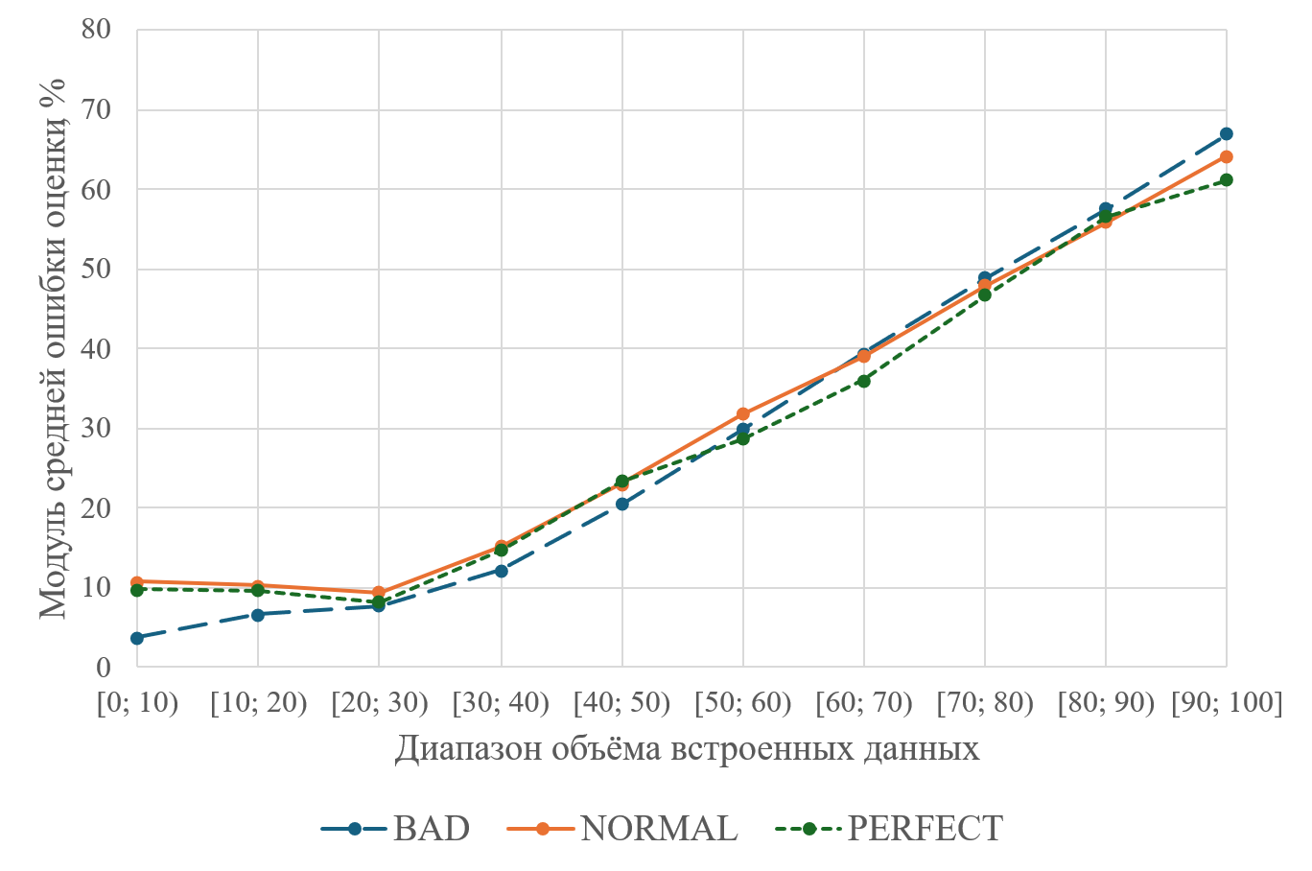
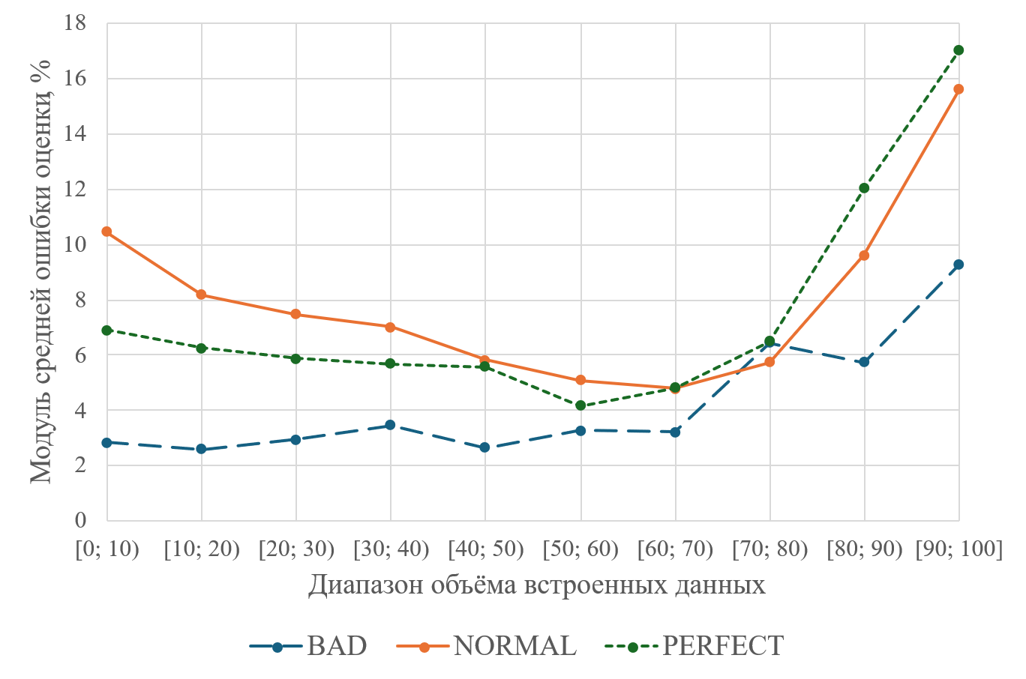
Сравнение модулей средних ошибок метода RS в определении относительного объёма встроенной информации
При последовательном встраивании
При псевдослучайном встраивании

Slide 18
Стегоаналитические подходы
Традиционные одиночные методы (статистические – CSA, RS и пр.; поведенческие – метод Жилкина и пр.; и т.д.).
Методы на основе бинарной классификации пустых и заполненных контейнеров (например, классификатор «stego против cover») с использованием «богатых моделей» признаков (множества признаков – вычисляемых характеристик изображения, например, Spatial Rich Model).
Ансамблевые методы (использование ансамблевых методов обучения классификатора или использование многоуровневой архитектуры классификаторов – множества локальных и одного верхнеуровневого; например, метод Фридрих и Кодовского).
Методы на основе классификации контейнеров при помощи свёрточных нейронных сетей и глубокого обучения (архитектуры Ye-Net, SRNet и т.д.).
Методы, интегрирующие применение свёрточных нейронных сетей и методов с «богатыми моделями» в рамках ансамблевых методов, решающих задачи классификации (метод стегоанализа JPEG Чжана).

Slide 19
Методика комплексного статистического стегоанализа
объём скрытой информации методом CSA при горизонтальном обходе матрицы пикселей;
объём скрытой информации методом CSA при вертикальном обходе матрицы пикселей;
объём скрытой информации методом Regular-Singular;
уровень шума;
уровень резкости;
уровень размытости;
уровень контраста;
энтропия Шеннона;
энтропия Реньи при параметре α=1,1;
предполагаемый порог встраивания по Коха-Жао при горизонтальном обходе;
вычисленная битовая длина данных при стегоанализе Коха-Жао при горизонтальном обходе;
предполагаемый порог встраивания по Коха-Жао при вертикальном обходе;
вычисленная битовая длина данных при стегоанализе Коха-Жао при вертикальном обходе;
суммарное количество пикселей изображения.
Осуществление оценки относительного объёма скрытой информации при помощи методов Chi-Square Attack и Regular-Singular.
Получение оценок дополнительных присущих изображению параметров (размер) и вычисляемых характеристик (оценки качества).
Использование методов машинного обучения для получения окончательного вывода о детектировании встроенной информации на основе числовых данных, вычисляемых или получаемых после решения подзадач 1 и 2 (представляющих собой набор признаков/значимых параметров методики).

Slide 20
Параметры методики комплексного статистического стегоанализа
CSA | Горизонтальный обход при скрытии | Вертикальный обход при скрытии
Горизонтальный обход при анализе | 10,905% | 31,669%
Вертикальный обход при анализе | 30,548% | 13,095%
Выборка | Вариант заполнения контейнеров | Модуль средней ошибки CSA, % | Модуль средней ошибки RS, %
LARGE | Пустой | 0,145 | 2,511
 | Последовательно | 2,613 | 30,088
 | Псевдослучайно | 40,019 | 2,862
MEDIUM | Пустой | 0,247 | 2,223
 | Последовательно | 3,712 | 29,59
 | Псевдослучайно | 35,791 | 2,791
SMALL | Пустой | 8,402 | 17,483
 | Последовательно | 12,671 | 32,775
 | Псевдослучайно | 23,979 | 11,605
Коха-Жао | Горизонтальный обход при скрытии | Вертикальный обход при скрытии
Горизонтальный обход при анализе | 14,974% | 48,655%
Вертикальный обход при анализе | 49,344% | 15,717%

Slide 21
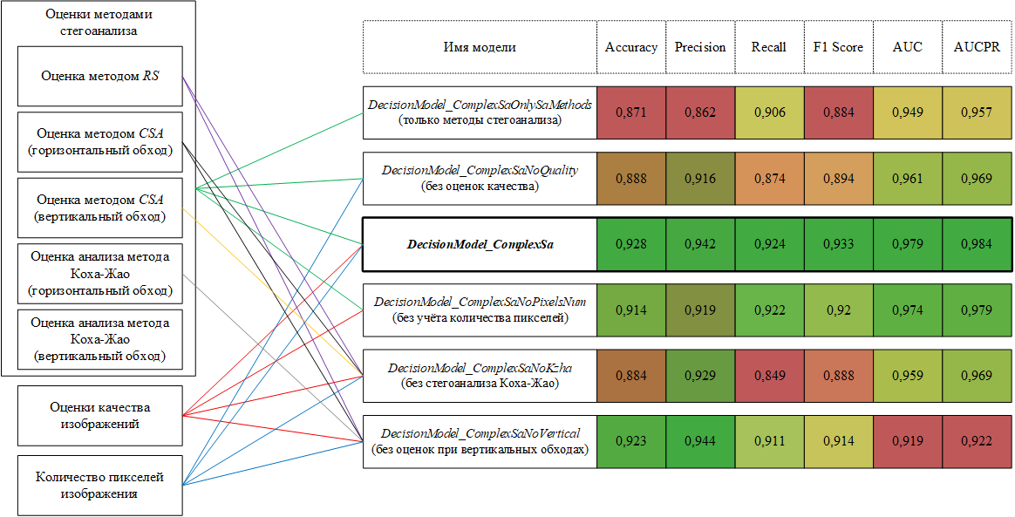
Бинарный классификатор

Slide 22
Литература и ссылки
Стеганография:
Конахович, Г. Ф., Пузыренко, А. Ю. Компьютерная стеганография. Теория и практика. Киев: МК-Пресс, 2006. – 286 с.
Yahya, A. Steganography Techniques for Digital Images. Палапье: Springer, 2018. – 131 с.
Коржик, В. И., Красов, А. В. Цифровая стеганография. Бакалавриат, Магистратура. Учебник. Санкт-Петербург: КноРус, 2023. – 324 с.
Стегоанализ:
Fridrich, J. Steganography in Digital Media. Principles, Algorithms, and Applications. Cambridge: Cambridge University Press, 2010. – 431 с.
Метод НЗБ:
Westfeld, A., Pfitzmann, A. Attacks on Steganographic Systems Breaking the Steganographic Utilities EzStego, Jsteg, Steganos, and S-Tools—and Some Lessons Learned / A. Westfeld, A. Pfitzmann // Lecture Notes in Computer Science. – 2000. – № 1768 – С. 61–76.
Westfeld, A. Detecting Low Embedding Rates / A. Westfeld // Lecture Notes in Computer Science. – 2002. – № 2578 – С. 324–339.
Метод RS:
Fridrich, J. Reliable detection of LSB steganography in color and grayscale images / J. Fridrich, M. Goljan, R. Du // ACM International Multimedia Conference and Exhibition: Материалы конференции, New York, 2001. – New York: ACM Press. – 2001. – С. 27-30.
Стегоанализ последовательного встраивания по Коха-Жао:
Белим, С. В. Стегоанализ алгоритма Коха-Жао / С. В. Белим, Д. Э. Вильховский // Математические структуры и моделирование. – 2018. – Т. 4, № 48. – С. 113–119.
Обзор методов стегоанализа:
Вильховский, Д. Э. Обзор методов стеганографического анализа изображений в работах зарубежных авторов / Д. Э. Вильховский // Математические структуры и моделирование. – 2020. – № 4 (56). – С. 75–102.
Грачев, Я. Л. Анализ степени разработанности темы стегоанализа в файлах графических форматов / Я. Л. Грачев, В. Г. Сидоренко // Интеллектуальные транспортные системы: Материалы IV Международной научно-практической конференции, Москва, 22 мая 2025 года. – М.: Российский университет транспорта. – 2025. – С. 502–511.
Методика формирования вывода на основе совместного анализа и метода комплексного статистического стегоанализа:
Грачев, Я. Л. Стегоанализ методов скрытия информации в графических контейнерах / Я. Л. Грачев, В. Г. Сидоренко // Надежность. – 2021. – Т. 21, № 3. – С. 39–46.
Grachev, Y. L. Methodology of Complex Steganalysis Using Image Quality Characteristics Estimation / Y. L. Grachev, V. G. Sidorenko // Proceedings of the 2025 Conference QM&TIS&IT (15-19 September 2025). – 2025 г. – С. 77–82.
Анализ корреляции оценок качества изображений с ошибками методов стегоанализа:
Грачев, Я. Л. Использование качественных характеристик изображения для комплексного стегоанализа / Я. Л. Грачев, В. Г. Сидоренко // Надежность. – 2025 г. – Т. 25, № 1. – С. 67–74.

